Slide 1
Stipendiefonder Var man hittar dem, hur man ansöker och vad man ska tänka på
Med Ida von Ehrenheim
Ordförande för SLF Student Poznan

Slide 2
https://www.globalgrant.com/

Slide 3
Antagningsbesked – be universitetet om ”enrollment letter” för nuvarande läsår med ditt namn och födelsedatum inkluderat. Be även att inkludera information angående terminsavgifter, summa och när den ska betalas.
Personbevis – gå till Skatteverkets hemsida, skriv ut. https://www.skatteverket.se/

Slide 4
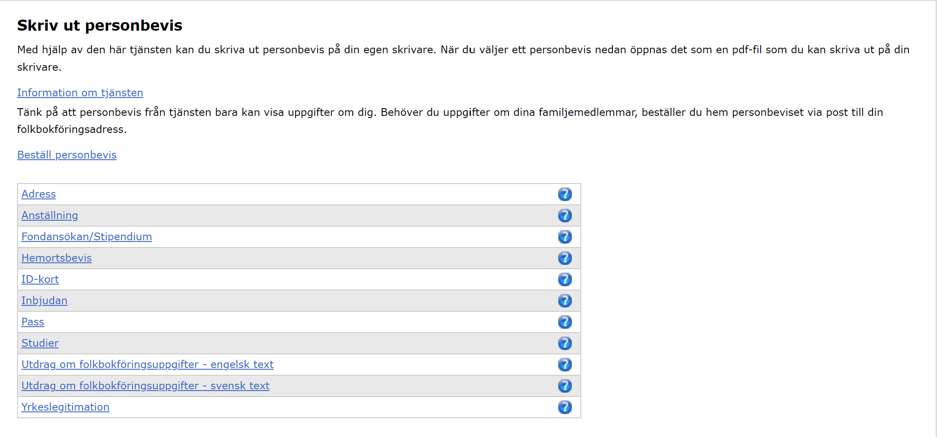

Slide 5
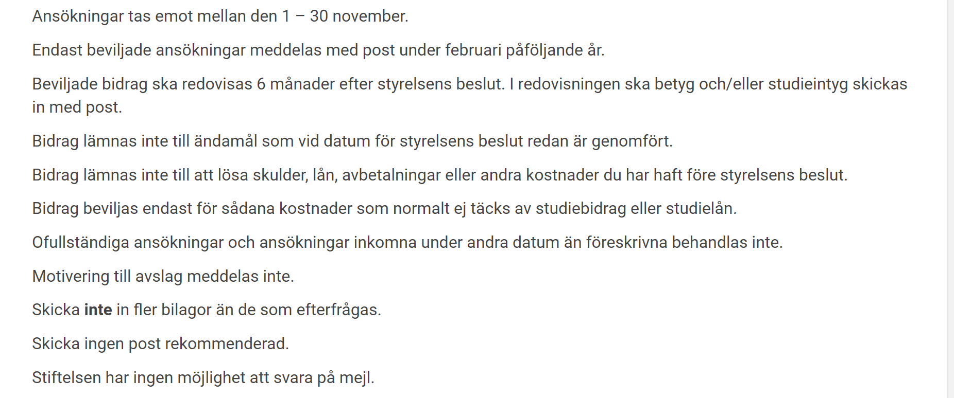
Redovisning efter beviljat stipendium är vanligt och innebär oftast att skicka in godkända betyg efter avslutat läsår.
Viktigt att understryka att stipendium inte beviljas retroaktivt utan för kommande kostnader, som sedan ska redovisas.

Slide 8
Årsinkomst – lön före skatt, förvärvsinkomster, bidrag som studiebidrag eller barnbidrag, lån som studielån. Inkomst om du sålt din bil etc.

Slide 9
Avser främst gymnasieexamen och ev övrig avslutade program på universitetet, ej enskilda kurser etc.

Slide 10
Personlig redogörelse – en liten beskrivning om dig och avsikt om erhåller stipendium, vad du ska använda pengarna till.
Studiebevis – ett dokument från Dean’s office att du är intagen till nuvarande läsår.
Betyg/avlagda examina – senaste betygen räcker, om möjligt skicka en sammanfogad pdf med alla betygen.

Slide 11
Exempel motivering
https://www.globalgrant.com/studier-och-utbildning

Slide 12
ida.von.ehrenheim@outlook.com

